Slide 1

10. RANSAC. Ajuste a modelos geométricos
Universidad de Valladolid

Slide 2
RANSAC
RANSAC es una abreviatura de “RANdom SAmple Consensus”, que podría traducirse como “consenso de una muestra escogida al azar”.
RANSAC es un algoritmo de estimación robusta que permite hallar un modelo matemático a partir de datos contaminados con numerosos valores que no se ajustan al modelo (datos atípicos).
Visión Artificial Industrial. Univ. Valladolid

Slide 3
RANSAC
El algoritmo fue publicado por Fischler y Bolles en 1981 y desde entonces se ha aplicado profusamente en el análisis de imágenes. RANSAC presenta una extraordinaria capacidad para proporcionar un buen ajuste a partir de datos contaminados con grandes proporciones de outliers, superiores incluso al 50% que es el límite insalvable para otras técnicas de estimación robusta como LMedianaS
Visión Artificial Industrial. Univ. Valladolid

Slide 4
RANSAC
El algoritmo RANSAC busca el mejor modelo considerando todos los pixeles de contorno incluidos aquellos que no se ajustan al modelo buscado. Para ello, selecciona aleatoriamente muestras de s de píxeles, siendo s los puntos necesarios para establecer los parámetros del modelo: (2 para una línea, 3 para una circunferencia, 5 para una elipse…).
Visión Artificial Industrial. Univ. Valladolid

Slide 5
RANSAC
Una vez calculados los parámetros para cada muestra, se evalúa el conjunto de consenso que es el número de píxeles de la imagen de contornos original próximos al modelo calculado dentro de una tolerancia preestablecida.
Si el nuevo resultado es mejor, entonces se reemplaza el resultado almacenado por el nuevo.
Visión Artificial Industrial. Univ. Valladolid

Slide 6
Algoritmo RANSAC para la detección de Rectas.
Se repiten los siguientes pasos K veces I. Hipótesis Se selecciona aleatoriamente de entre todos los píxeles una muestra de 2 píxeles Se calculan los parámetros de la recta que pasa por los 2 píxeles. II. Verificación Determinar el conjunto de consenso, es decir, los pixeles de la imagen que se ajustan a la recta hallada con una tolerancia t. Si el número de inliers en el conjunto de consenso es el más alto encontrado, guardar el modelo actual.
Visión Artificial Industrial. Univ. Valladolid

Slide 7
Algoritmo RANSAC para la
detección de Rectas.
Si el número de puntos cercanos al modelo es superior a un umbral preestablecido d, entonces el ajuste será válido.
El algoritmo puede también parar cuando se encuentre un modelo con un consenso superior a este umbral.
Visión Artificial Industrial. Univ. Valladolid

Slide 8
Detección de Rectas.
Ajustar a una recta los puntos de esta imagen

Slide 9
Detección de Rectas.
Elegir al azar dos puntos

Slide 10
Detección de Rectas.
Calcular la recta y el conjunto de consenso

Slide 11
Detección de Rectas.
Elegir al azar dos puntos

Slide 12
Detección de Rectas.
Calcular la recta y el conjunto de consenso

Slide 13
Detección de Rectas.
Elegir al azar dos puntos

Slide 14
Detección de Rectas.
Calcular la recta y el conjunto de consenso

Slide 15
Detección de Rectas.
Elegir al azar dos puntos

Slide 16
Detección de Rectas.
Calcular la recta y el conjunto de consenso

Slide 17
Detección de Rectas.
Si el conjunto de consenso es suficientemente grande consideramos el modelo como válido

Slide 18
Parámetros del algoritmo RANSAC
El algoritmo necesita por tanto de tres parámetros para controlar el proceso de estimación del modelo:
El número máximo de iteraciones K que tiene que realizar el algoritmo.
La tolerancia t para determinar cuándo un pixel se ajusta a un modelo.
El número de inliers d que garantiza que un modelo es válido
Visión Artificial Industrial. Univ. Valladolid

Slide 19
Parámetros. Núm. de iteraciones K
El número de iteraciones K puede determinarse teóricamente a partir de la probabilidad P de encontrar al menos una muestra de puntos no contaminada por outliers.
RANSAC no es un algoritmo determinista y por tanto el modelo que proporciona es válido sólo con una determinada probabilidad y esta probabilidad aumenta a medida que se llevan a cabo más iteraciones.
Visión Artificial Industrial. Univ. Valladolid
Notes:
19

Slide 20
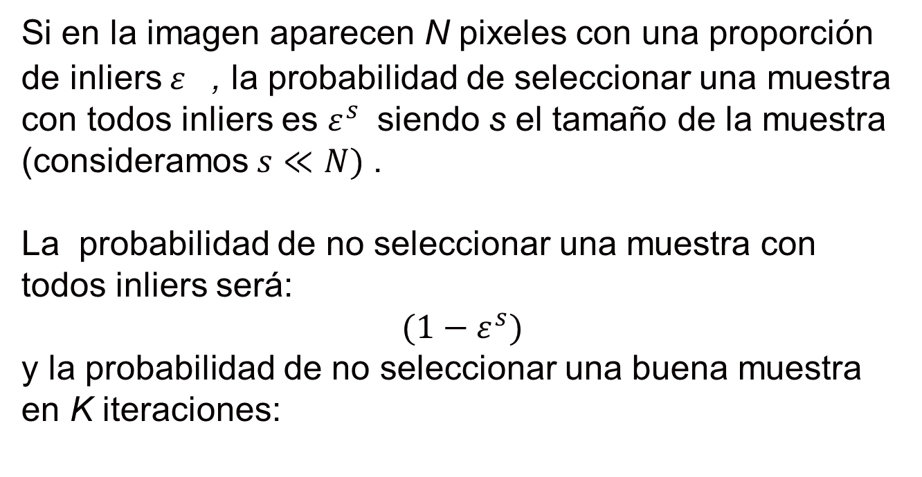

Parámetros. Núm. de iteraciones K
Si en la imagen aparecen N pixeles con una proporción de inliers $ε^{}$, la probabilidad de seleccionar una muestra con todos inliers es $ε^{s}$ siendo s el tamaño de la muestra (consideramos$s≪N)$ .
La probabilidad de no seleccionar una muestra con todos inliers será:
$(1−ε^{s})$
y la probabilidad de no seleccionar una buena muestra en K iteraciones:
$${(1−ε^{s})}^{K}$$
Visión Artificial Industrial. Univ. Valladolid
Notes:
20

Slide 21
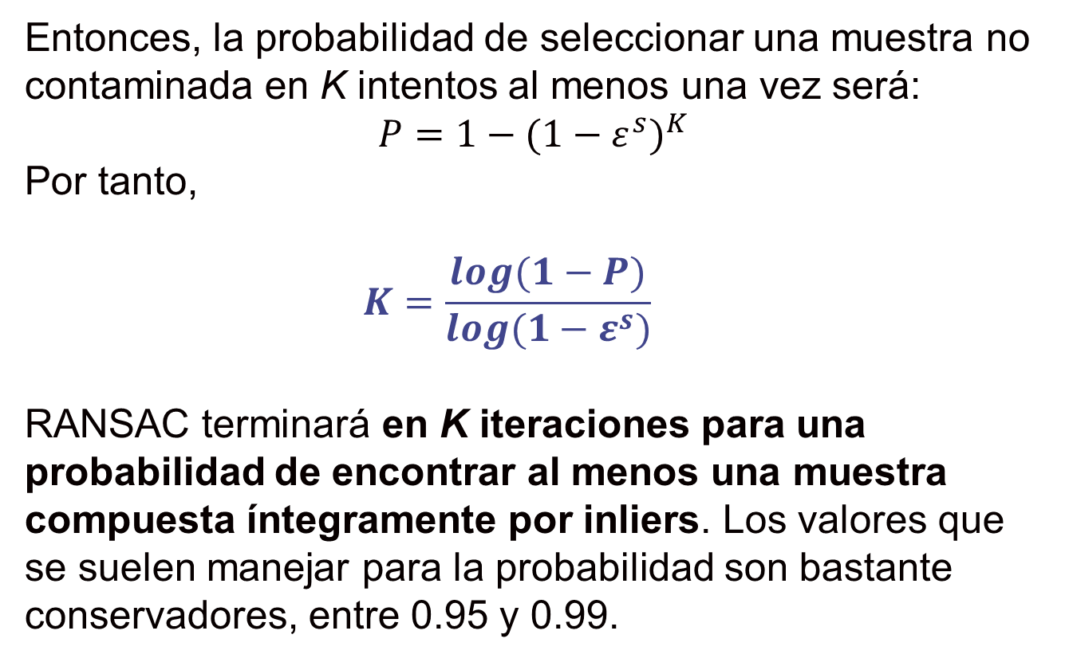
Parámetros. Núm. de iteraciones K
Entonces, la probabilidad de seleccionar una muestra no contaminada en K intentos al menos una vez será:
$$P=1−{(1−ε^{s})}^{K}$$
Por tanto,
$$K=\frac{log(1−P)}{log(1−ε^{s})}$$
RANSAC terminará en K iteraciones para una probabilidad de encontrar al menos una muestra compuesta íntegramente por inliers. Los valores que se suelen manejar para la probabilidad son bastante conservadores, entre 0.95 y 0.99.
Visión Artificial Industrial. Univ. Valladolid
Notes:
21

Slide 22
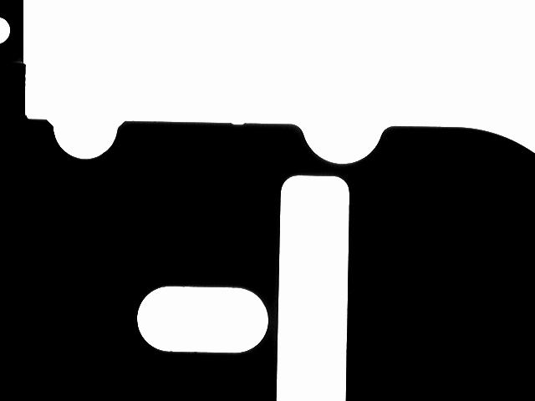
Ejemplo detección rectas con RANSAC
Visión Artificial Industrial. Univ. Valladolid
Notes:
22

Slide 23
Ejemplo detección rectas con RANSAC
Permite determinar con exactitud el borde la pieza sin verse el resultado perturbado por las irregularidades
Notes:
23

Slide 24
Detección de circunferencias con RANSAC.
Para detectar circunferencias o arcos de circunferencia el proceso es el mismo. La única diferencia es que precisaremos de muestras de 3 puntos que es el número de puntos que determina una circunferencia.
Visión Artificial Industrial. Univ. Valladolid

Slide 25
Algoritmo RANSAC para la detección de Circunferencias.
Se repiten los siguientes pasos K veces I. Hipótesis Se selecciona aleatoriamente de entre todos los píxeles una muestra de 3 píxeles Se calculan los parámetros de la recta que pasa por los 3 píxeles. II. Verificación Determinar el conjunto de consenso, es decir, los pixeles de la imagen que se ajustan a la circunferencia hallada con una tolerancia t. Si el número de inliers en el conjunto de consenso es el más alto encontrado, guardar el modelo actual.
Visión Artificial Industrial. Univ. Valladolid

Slide 26

Ejemplo ajuste a circunferencia con RANSAC
>> [X,Y] = coordPixelsCont(I);
>> [A,B,C] = LMSCirc(X,Y);
>> dibujaCircABC (A,B,C,'r');
Visión Artificial Industrial. Univ. Valladolid
Notes:
26

Slide 27
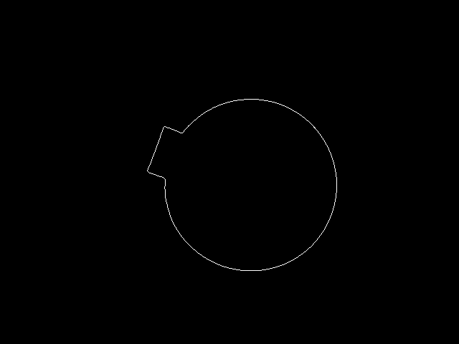
Ajustaremos el contorno interior
Visión Artificial Industrial. Univ. Valladolid
Notes:
27

Slide 28
¡¡Si ajustamos el contorno con LMS!!
Visión Artificial Industrial. Univ. Valladolid
Notes:
28

Slide 29
Ajuste a circunferencia con RANSAC
Visión Artificial Industrial. Univ. Valladolid
Notes:
29

Slide 30
Ajuste a circunferencia con RANSAC
Visión Artificial Industrial. Univ. Valladolid
Notes:
30

Slide 31
Ajuste a circunferencia con RANSAC
Visión Artificial Industrial. Univ. Valladolid
Notes:
31

Slide 32
Ajuste a circunferencia con RANSAC
Visión Artificial Industrial. Univ. Valladolid
Notes:
32

Slide 33
Último paso siempre con RANSAC:
Afinar resultado con LMS
Los parámetros del modelo estimados con RANSAC no suelen ser muy precisos.
Por ello, para obtener una mayor exactitud, es conveniente recalcular por mínimos cuadrados el modelo a partir de todos los inliers del mejor resultado obtenido.
Visión Artificial Industrial. Univ. Valladolid
Notes:
33

Slide 34
Algoritmo general RANSAC.
Para cualquier modelo geométrico
Repetir K veces Se selecciona aleatoriamente de entre todos los píxeles una muestra de s píxeles Se calculan los parámetros de la recta que pasa por los s píxeles. Determinar el conjunto de consenso, es decir, los pixeles de la imagen que se ajustan al modelo hallado con una tolerancia t. Si el número de inliers es el más alto encontrado, guardar el modelo actual. fin Si el número de puntos cercanos al modelo es superior a un umbral preestablecido d, entonces el ajuste será válido. Recalcular el modelo con LMS inyectando los inliers.
Visión Artificial Industrial. Univ. Valladolid

